Slide 1
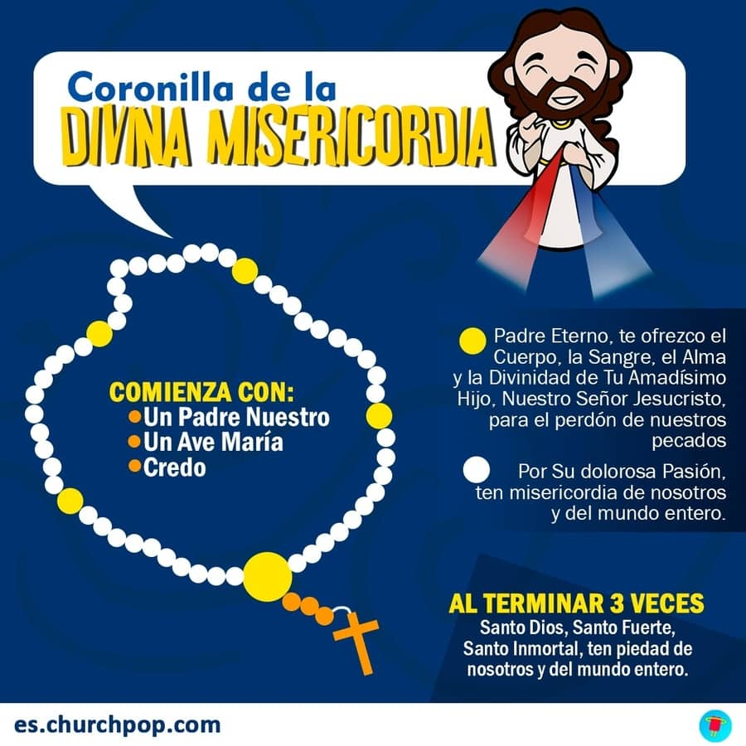

Slide 2

Qué es?
Es la gran misericordia de Dios
Son varias oraciones y se ayuda del rosario
Tener un corazón compasivo
la palabra misericordia proviene del latín:
Misereri = compasión
cor= corazón
Un corazón compasivo

Slide 3
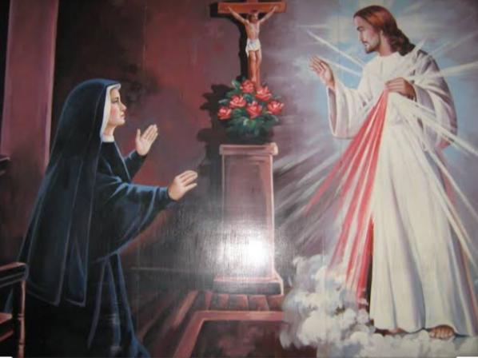
Acompáñanos a ver esta gran historia…
Todo comenzó en 1937, Jesús le pide a santa Faustina que realizara una novena especial para las almas y el mismo le dicto las intenciones de cada día.

Slide 4
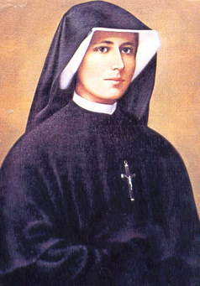
Importancia de María Faustina
Nació en 1905
Trabajo como empleada domestica
Entro a los 20 ala congregación
Su vida se marco por el sufrimiento y gracias místicas
Escribe el diario por mandato de Jesús (secretaria)
Beatificación 7 de marso 1992
Canonización 30 abril 2000

Slide 5
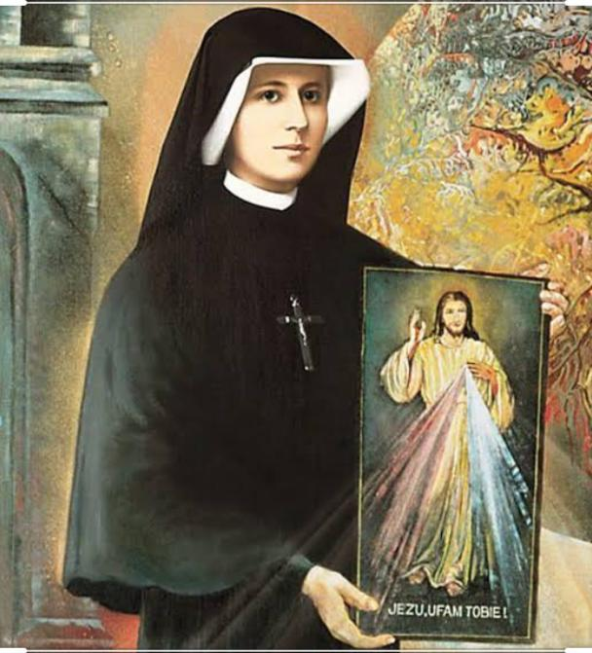
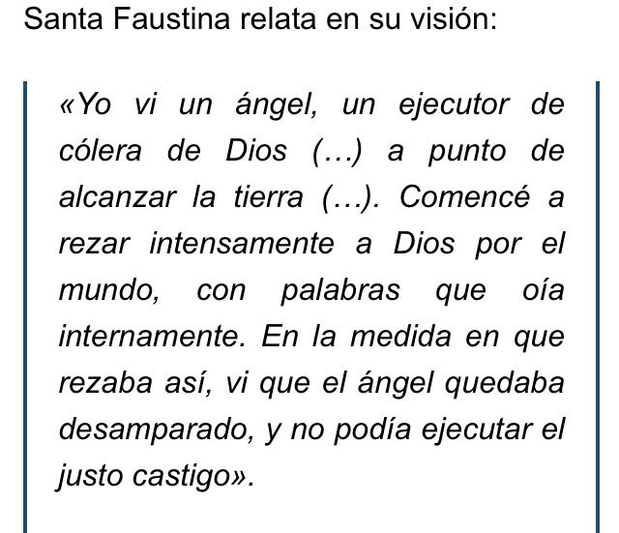
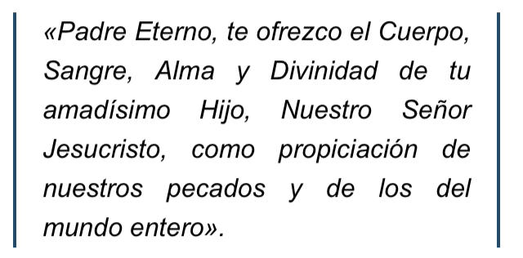
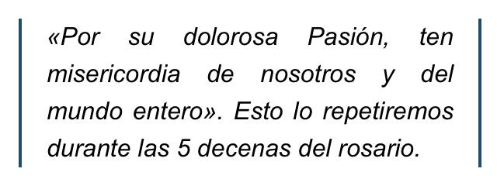
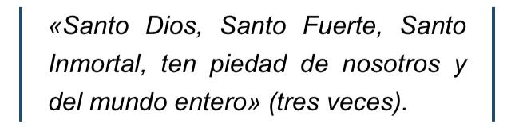
Como le mostro la oración Faustina?

Slide 6
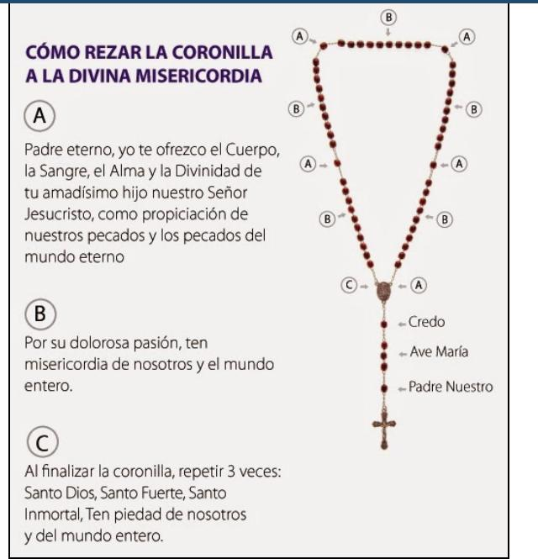
Como rezarla ?

Slide 7
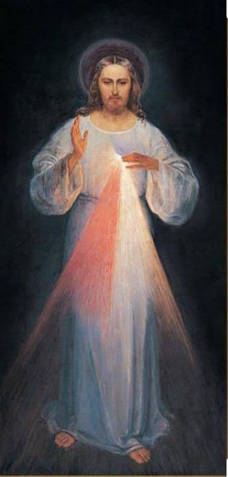

Slide 8
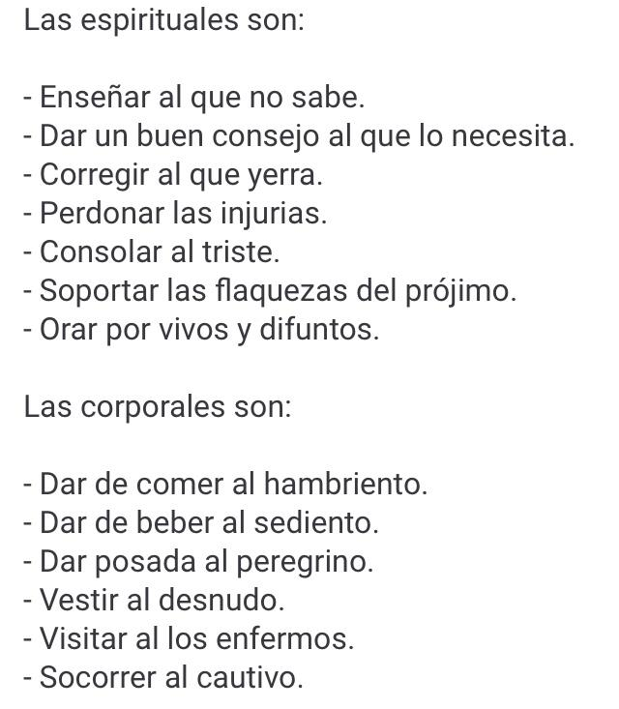
Frutos que aporta a mi vida

